Slide 1

Angry Olympics Part Nine
–
I Wouldn’t Dream of Going There
With the Angry Family

Slide 2







Bienvenue à la course. Ça promet d’être une course passionnante . Je sais que la pomme de terre s’est entraînée.
Welcome to the running. This promises to be an exciting race. I know the Potato has been training.

Slide 3
À vos marques, prêts, partez!
On your marks, get set, go!

Slide 4


Eh bien, c’est moyen, peut-être que ça va s’arranger.
Well, it’s so-so, maybe it’ll get better.

Slide 5



ALLEZ!!! Mon Dieu, c’est ennuyeux.
Z
Z
Z
Z
Z
Z
Z
Z
Z
COME ON!!! Dear God, this is boring.
5 minutes later…

Slide 6
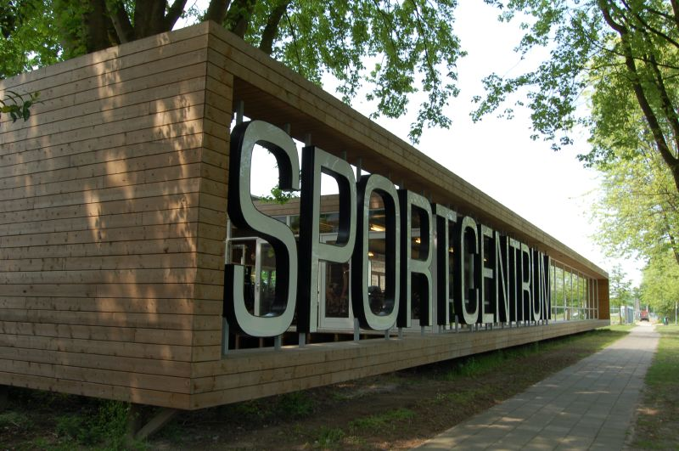

Z
Z
Z
Z
Z
Z
Z
Z
Z
Zzzzzzzzzzzzzzzzzzzzzz.

Slide 7
Bienvenue à notre centre de sport!
Welcome to our Sports Centre!

Slide 8
Il y a beaucoup d’activités. Viens avec moi.
There are lots of activities. Come with me.

Slide 9
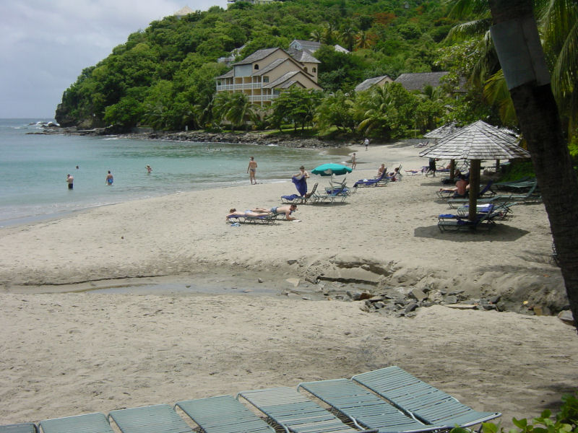
Comme vous pouvez le voir, c’est près de la plage.
As you can see, it is close to the beach.

Slide 10
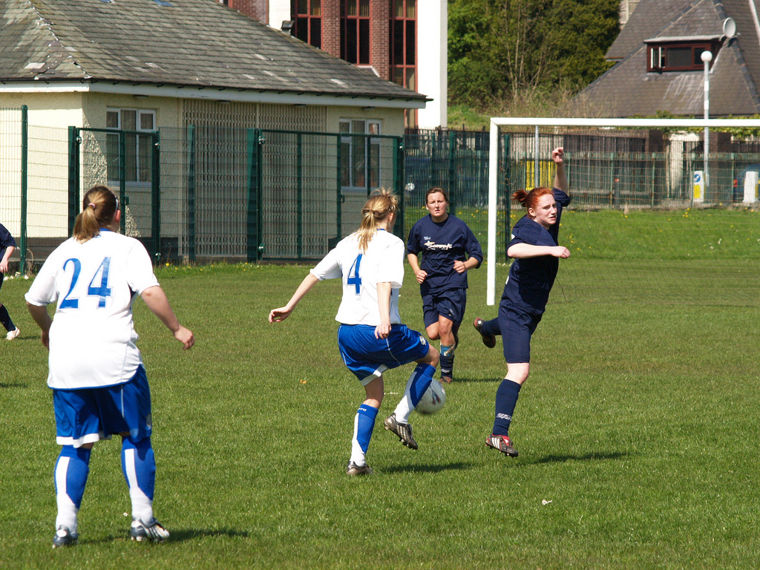
On peut jouer au foot sur le terrain…
You can play football on the field…

Slide 11
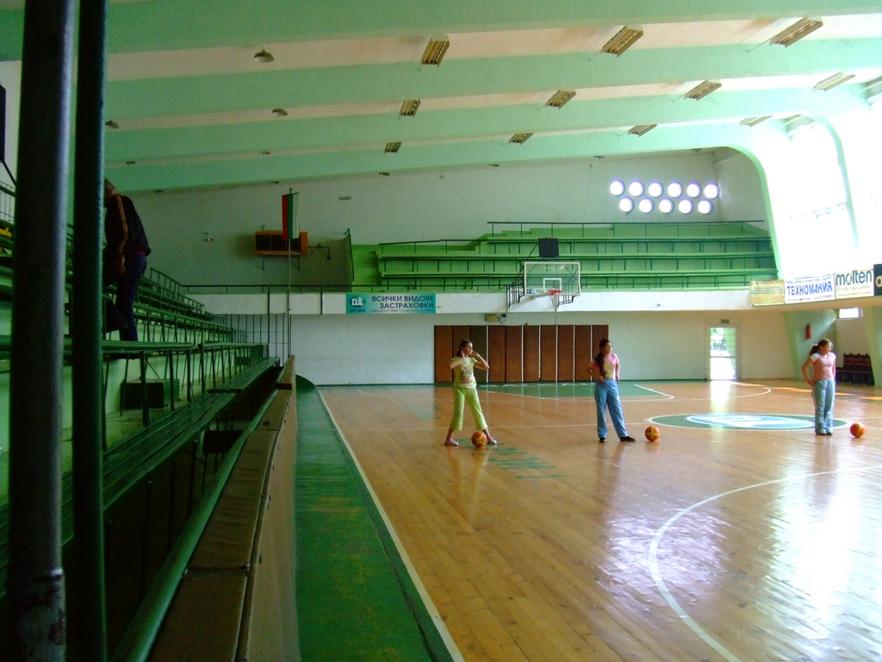

… ou au basket à l’intérieur…
… or basketball inside…

Slide 12
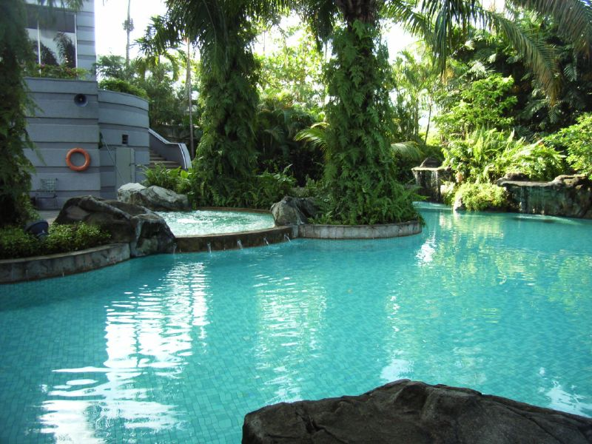
… ou aller nager dans notre piscine…
… or go swimming in our swimming pool…

Slide 13
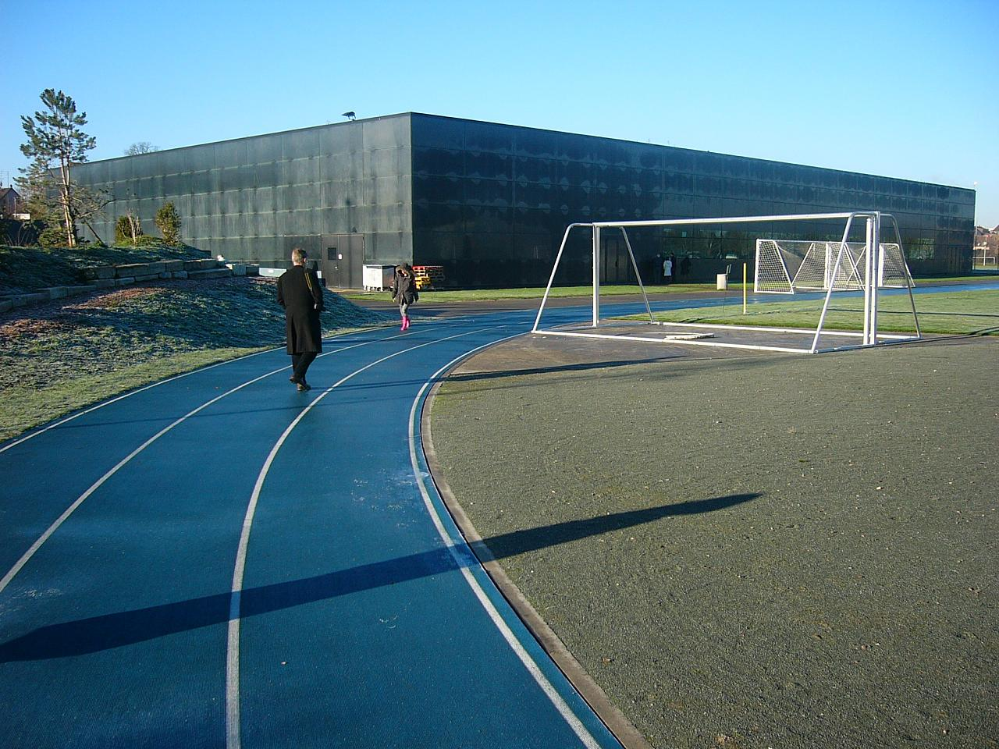
… ou courir sur la piste.
… or running on the track.

Slide 14
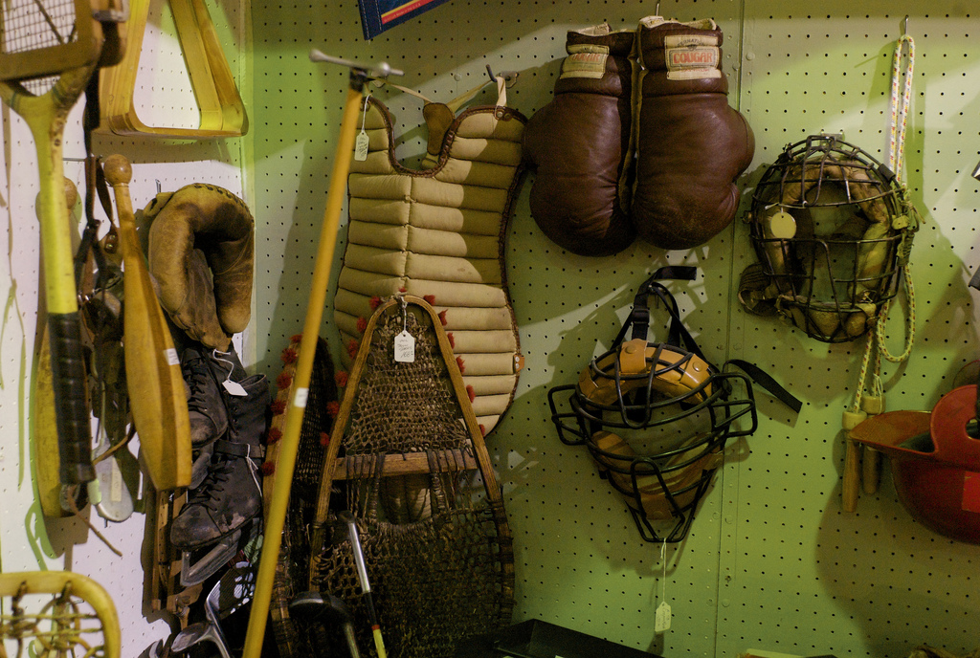



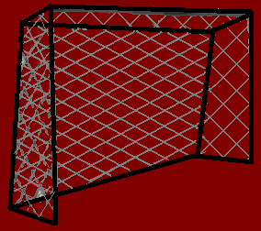







On peut faire du sport toute la journée…
You can play sports all day…

Slide 15
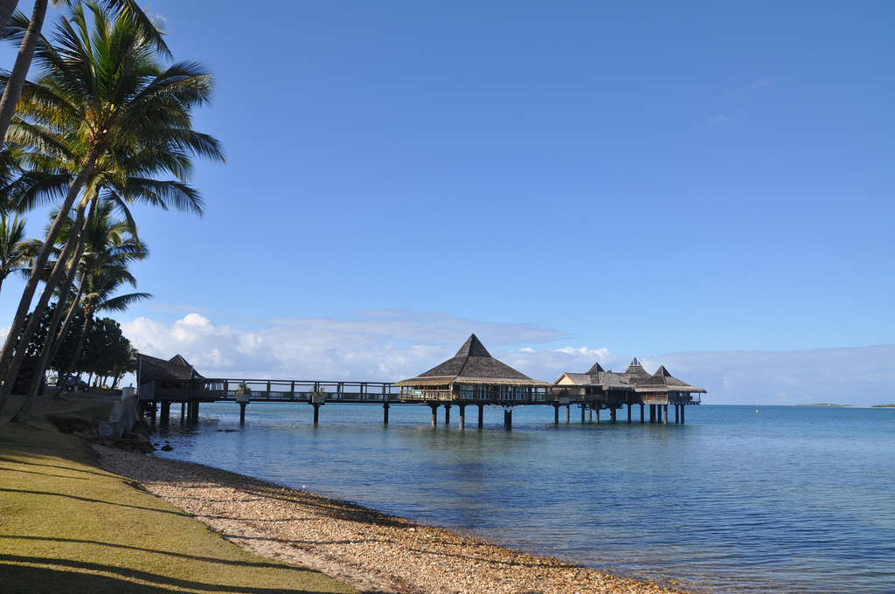

… et quand on a fini on peut se détendre.
… and when you finish you can relax.

Slide 16
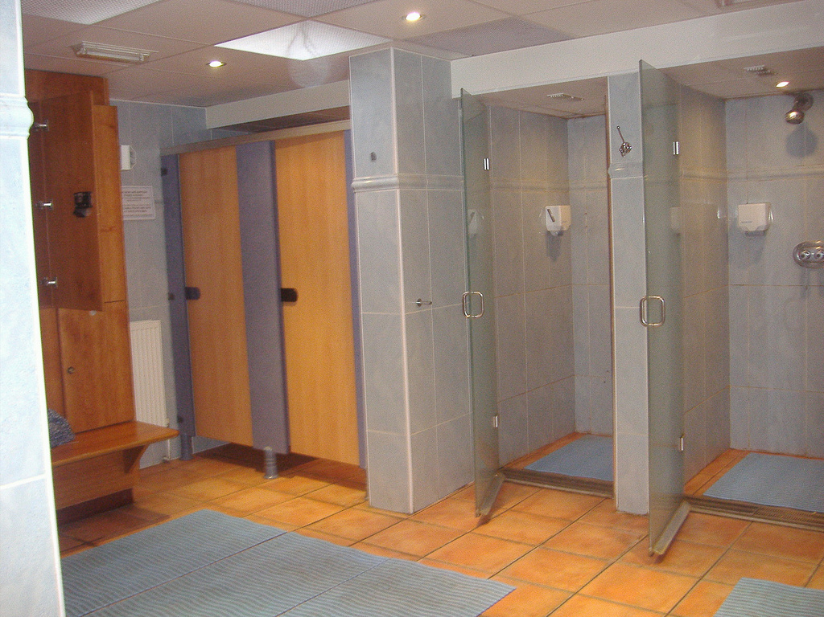
Il y a des vestiaires,
There are changing rooms,

Slide 17
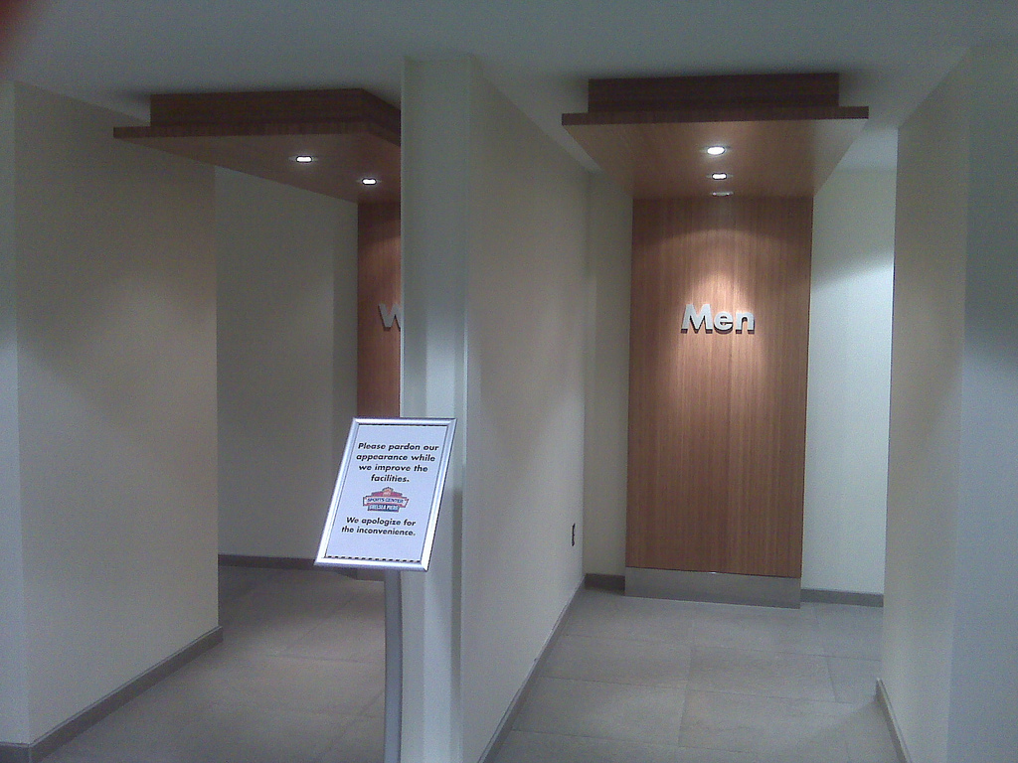
Des toilettes
ultra-modernes,
State-of-the-art toilets,

Slide 18
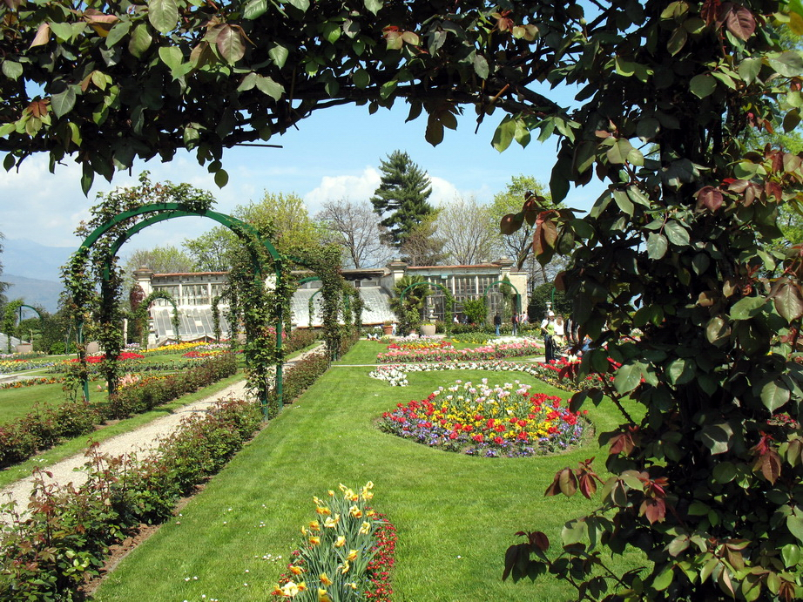
Un jardin magnifique,
A beautiful garden,

Slide 19
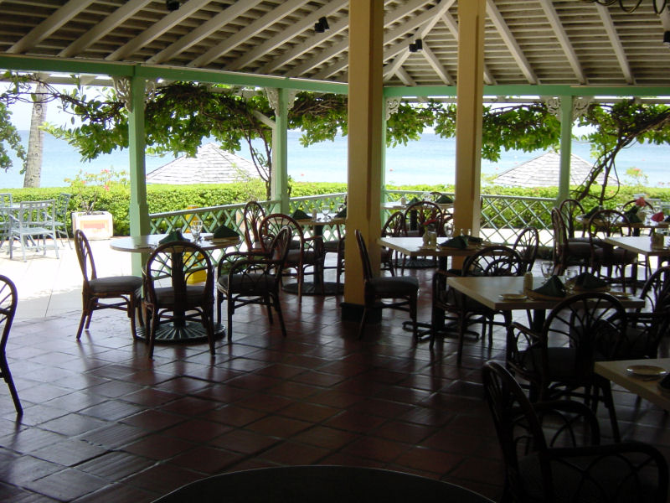

…et même un restaurant.
…and even a restaurant.

Slide 20
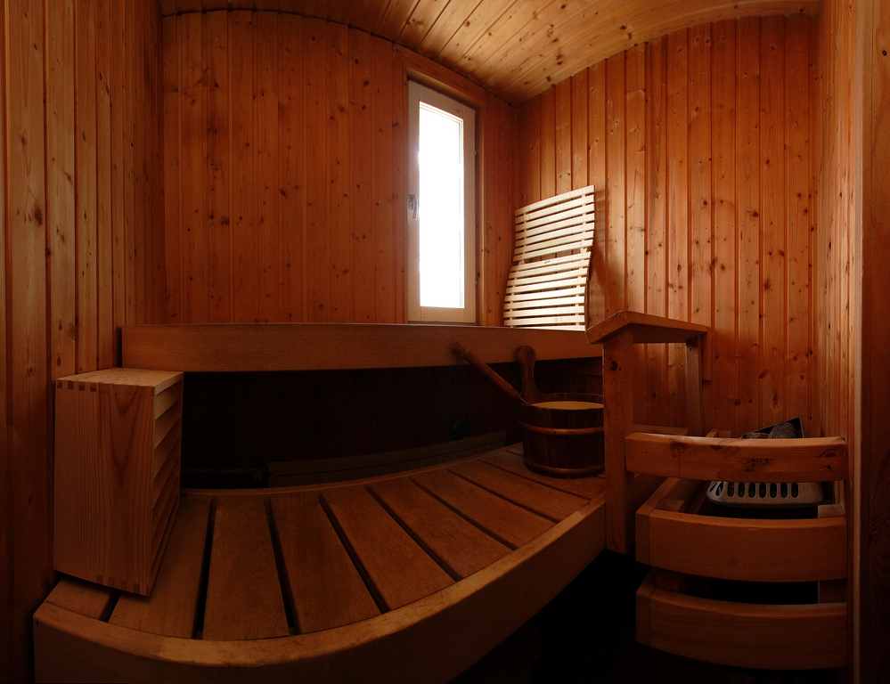
Il y a aussi un sauna.
There is also a sauna.

Slide 21

Pfou, il fait chaud, je n’aime pas ça.
Phew, this is hot, I don’t like it.

Slide 22
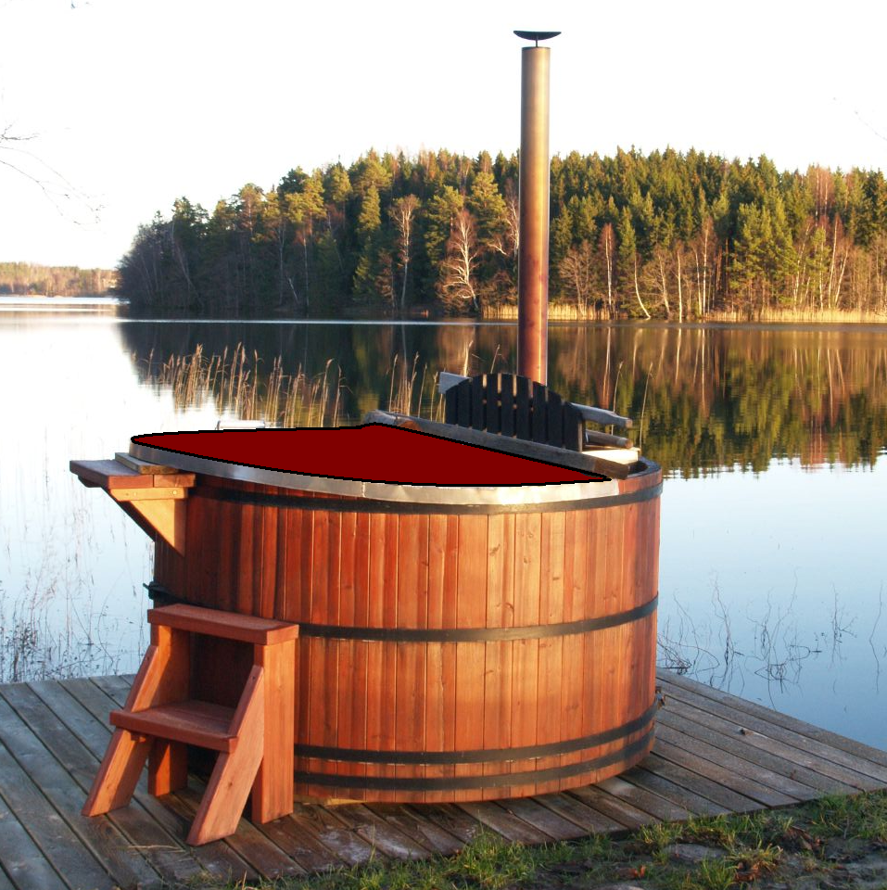


…et un spa. Pourquoi ne l’essayes-tu pas?
…and a hot tub. Why don’t you try it?

Slide 23

La soupe de pommes de terre de Mr Calmchop!
Achetez-la tout-de-suite!
Mr Calmchop’s Potato Soup!
Buy it now!

Slide 24
Mr. Calmchop’s Potato Soup
La soupe de pommes de terre de Mr. Calmchop!
Buy it now!
Achetez-la tout-de-suite!
Ah! Quel rêve de fou.
Z
Z
Z
Z
Z
Z
Z
Z
Z
Ah! What a crazy dream.

Slide 25





















Oh Mon Dieu!!! Que s’est-il passé?
Oh My God!!! What happened?

Slide 26
Vocab – Sports Facilities
Training
Sports Centre
Sports
Activities
Field
Inside
Swimming Pool
Track
L’entraînement
Le centre de sport
Le sport
Les activités
Le terrain
À l’intérieur
La piscine
La piste

Slide 27
Vocab - Recreation
Beach
To relax
Toilets
Garden
Restaurant
Sauna
Hot tub
La plage
Se détendre
Les toilettes
Le jardin
Le restaurant
Le sauna
Le spa

Slide 28
Describing Facilities
There are lots of activities
It is close to…
You can play … on the …
You can play … in the …
There are…
There is also …
Il y a beaucoup d’activités
C’est près de…
On peut jouer au… sur
On peut jouer au… dans
Il y a
Il y a aussi

Slide 29















Join us again!

